Slide 1

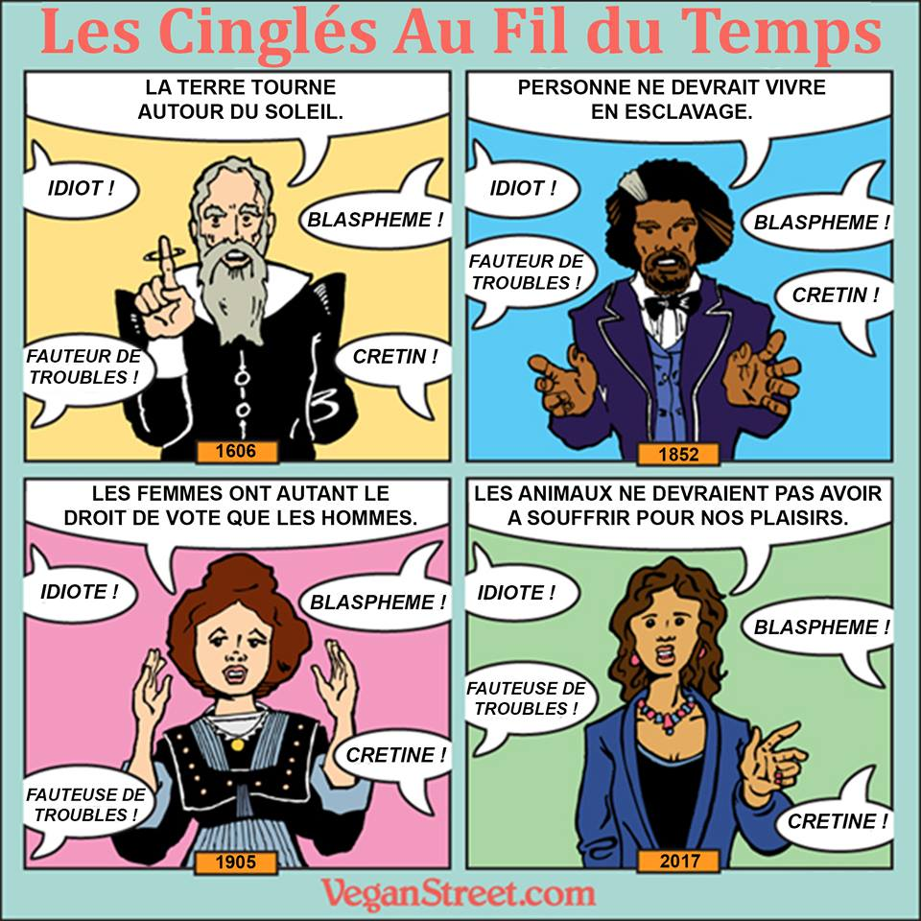
Du bon usage des analogies dans la cause animale
par Jérôme Segal & Frédéric Mesguich
Ferme du ravin bleu à Montigny-Lencoup en Seine-et-Marne, 10 août 2020

Slide 2
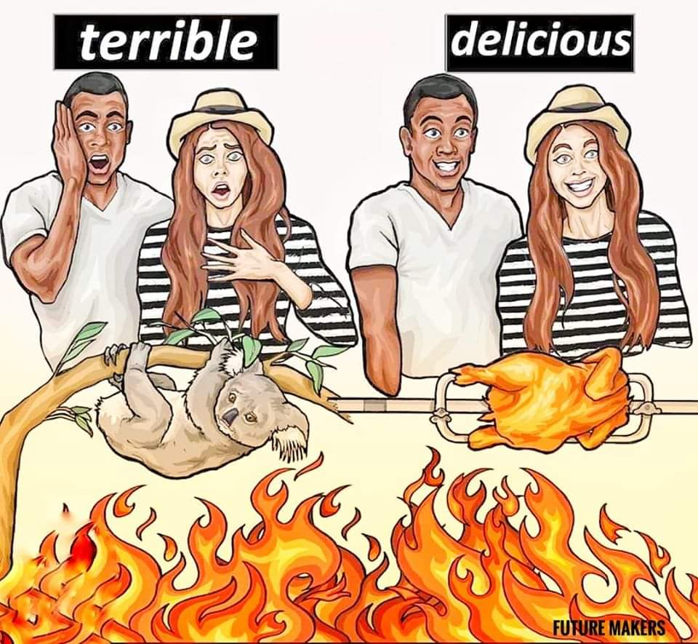
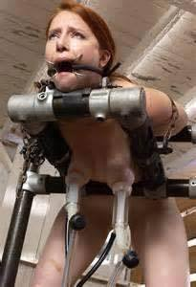
I – Analogies, métaphores, exemples et modèles (J)
II – Les analogies entre différentes oppressions/persécutions et leur usage dans la cause animale (F)
III – Le cas spécifique du parallèle avec les centres d'extermination nazis (J)
IV – Pour ne pas conclure (F)

Slide 3
I – Analogies, métaphores, exemples et modèles (J)
Analogie : comparaison explicite, dénotation. On dépasse les similarités.
Chez Aristote : rapport, dans le sens mathématique du mot.
G.A. Miller (psychologue) l’analogie est définie par le fait « d’expliquer quelque chose de mal compris en notant sa similitude avec quelque chose qui est bien compris » (1983)
Métaphore : comparaison implicite (pas de « comme »), connotation, parfois plus poétique.
Les deux servent a priori à comprendre un phénomène ou à appréhender une notion, dans les termes utilisés pour la description d’autres phénomènes, d’autres notions ou concepts.
Un exemple sert à illustrer un phénomène ou un concept plus général, par exemple l’oppression, les discriminations ou les persécutions.
Un archétype est un excellent exemple, dont la force explicative est devenue emblématique. Il peut avoir une valeur métonymique (une partie pour le tout), comme « Auschwitz » pour l’ensemble des crimes de masse nazis.

Slide 4
Les fonctions de l’analogie
(Philippe Monneret, Séminaire de linguistique théorique 2019-2020, vidéo)
Fonction catégorisatrice : si A est comme B, on signifie que A et B font partie d’un même groupe.
« Il est au Rubik’s cube ce que le cardiologue est au cœur : un spécialiste! »
Fonction figurative : si A est comparé à B, A récupère les images et attributs associés à B.
« Si le virus quitte Wuhan, ce sera un Tchernobyl chinois »
Fonction argumentative : si A est comparé à B, le fait qu’on accepte B incite à accepter A.
« La justice militaire est à la justice ce que la musique militaire est à la musique » (Clémenceau)
La justice militaire est dévalorisée.
« L’agribashing est à l’agriculture ce que l’islamophobie est à l’islam, un moyen de faire taire toute forme de critique.
=> l’agribashing est à rejeter.

Slide 5

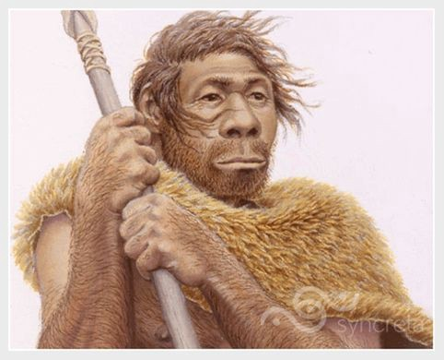
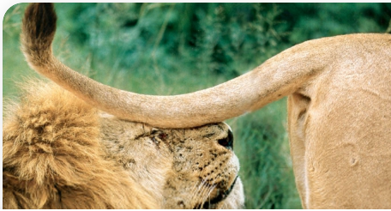
Parfois une analogie peut avoir plusieurs fonctions.
Si par exemple on dit « Certes l’élevage est légal, mais… »
Les analogies sont aussi utiles dans l’argumentation.
1. « L’espèce homo sapiens a pu développer son cerveau grâce à la consommation de viande donc la viande est bonne pour l'homme ».
Réponse « L'esclavage a été bon pour le développement économique de l'Europe... »
2. « Le lion mange bien la gazelle »
Réponses (rencontres entre deux lions, lionceaux mangé)

Slide 6

George Lakoff et Mark Johnson, Les Métaphores dans la vie quotidienne (1985, Metaphors we live by, 1980, vidéo)
Notre système conceptuel est largement métaphorique.
1er exemple : une discussion est vue comme une guerre.
« Ta position est indéfendable », « ses arguments étaient faibles », « c’est la cible de mon attaque », « pour renforcer ma position (…) », « il a attaqué ma position »…
Cela affecte notre façon de penser.
2ème exemple : le temps est de l’argent.
« Je perds mon temps », « on va gagner du temps », « ça m’a coûté deux heures d’attente », « je n’ai pas de temps à t’accorder », « j’ai investi beaucoup de temps pour apprendre le surf »…
3ème exemple : l’esprit comme machine.
« Je suis un peu rouillé pour parler allemand », « il a pété les plombs »…
Les métaphores sont culturellement conditionnées, par exemple le travail comme marchandise. On considère le temps et la travail comme des ressources, mais ce n’est pas universel. Doit-on forcément « combattre » une maladie ? Cf. Metaphors in the time of coronavirus.
Notre usage des métaphores (et des analogies) doit être extrêmement prudent.

Slide 7
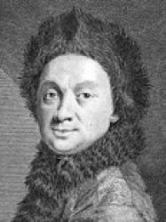
Des réserves :
Pierre Louis Moreau de Maupertuis (1698-1759) : « L’analogie
nous délivre de la peine d’imaginer des choses nouvelles ; et d’une peine encore plus grande, qui est de demeurer dans l’incertitude. » (1746)
Ne pas oublier de prendre en compte la capacité d’acception de la société (spéciste).
Si on compare qqch de très majoritairement accepté, comme la consommation de viande, avec qqch d’unanimement condamné, qui vaut comme archétype de l’horreur (Auschwitz), on va au devant de réactions très hostiles. Le message est inaudible.
Cf. Boucherie abolition et la notion de « Zoolocauste »
Stratégiquement, il est préférable de commencer par souligner les différences
(par exemple entre les centres d’extermination de la « Shoah » et les abattoirs)
En somme, si l’on entend souvent « comparaison n’est pas raison », on ajoutera « mais peut mener à la réflexion ».

Slide 8
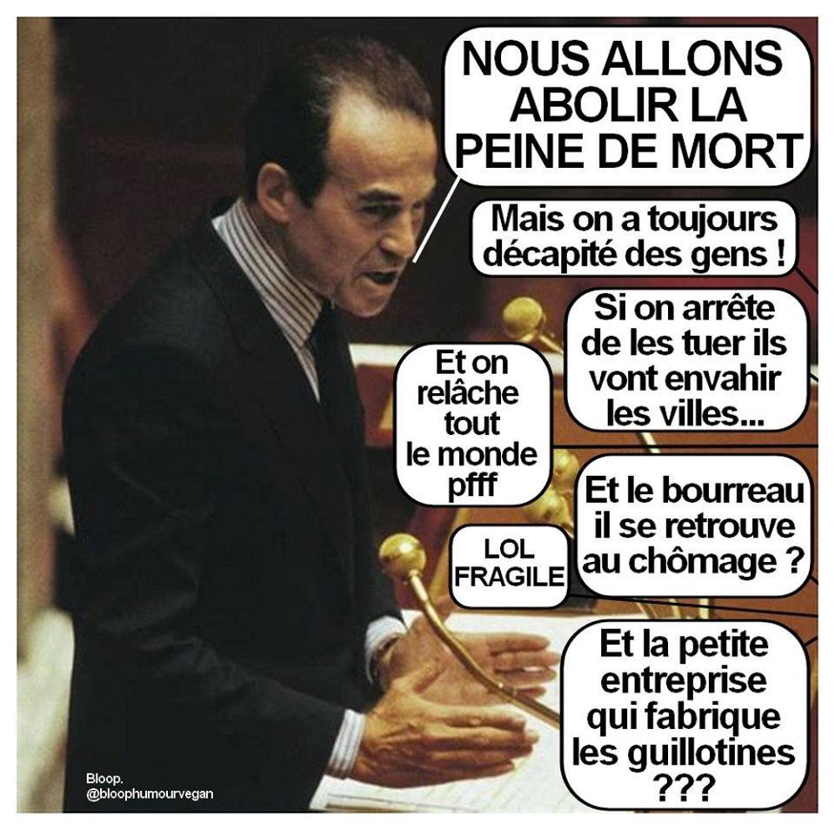
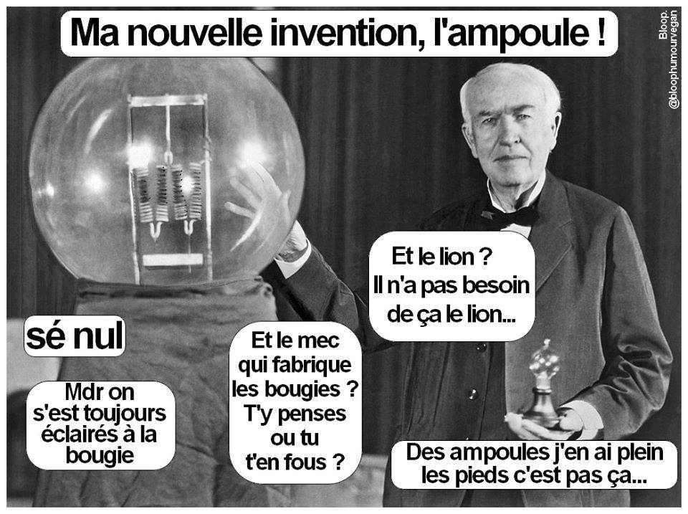
Les analogies peuvent être utile pour répondre aux objections contre l’antispécisme (série de mèmes)

Slide 9
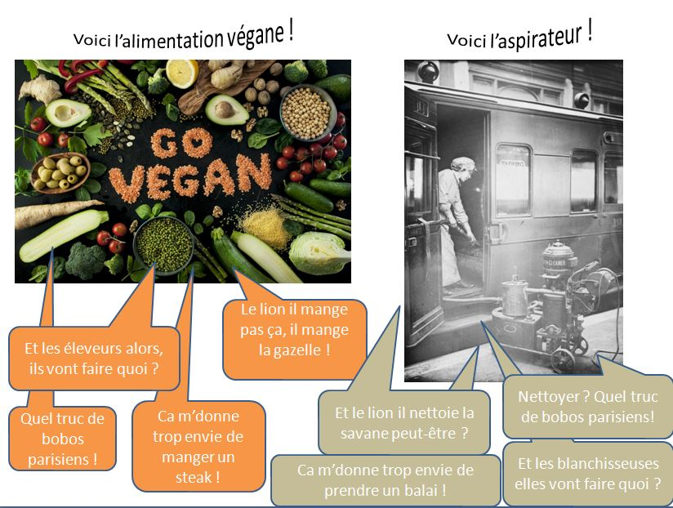

Slide 10
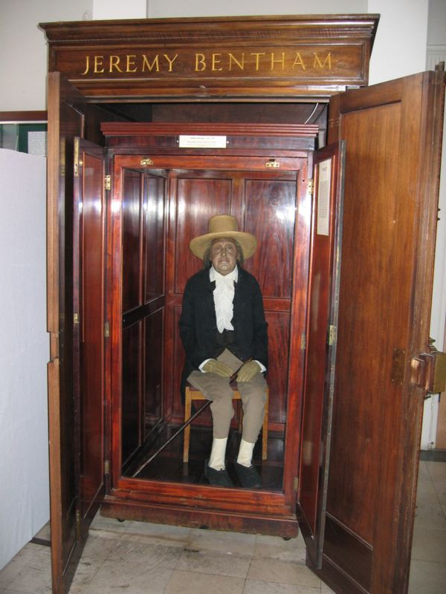
II – Les analogies entre différentes oppressions/persécutions et leur usage dans la cause animale
Bentham (19ième siècle)
Les français ont déjà réalisé que la peau foncée n'est pas une raison pour abandonner sans recours un être humain aux caprices d'un persécuteur. Peut-être finira-t-on un jour par s'apercevoir que le nombre de jambes, la pilosité de la peau ou l'extrémité de l'os sacrum sont des raisons tout aussi insuffisantes d'abandonner une créature sensible au même sort. La question n'est pas : peuvent-ils raisonner ? Ni peuvent-ils parler ? Mais peuvent-ils souffrir ?

Slide 11

Kiosque Antispéciste (1993)
Reprend en petit la citation de Bentham…
Et doit s’en justifier dans un article “Polémique autour d’une affiche”

Slide 12
Cahiers Animalistes
n°05 - décembre 1992
Les Français d'abord ! | Les humains d'abord !
Dieu a donné la supériorité aux Blancs. | Dieu a donné la supériorité aux humains.
Nous nourrissons et protégeons les nègres. | Nous nourrissons et protégeons les bêtes.
Les nègres sont moins sensibles que nous. | Les animaux ne savent pas qu'ils souffrent.
Les nègres accordent peu de valeur à la vie. | Les animaux ne savent pas qu'on va les tuer.
Les nègres sont de grands enfants. | Les animaux n'agissent que par instinct.
Les indigènes se font la guerre entre eux. | Les animaux se mangent entre eux.
Les nègres se ressemblent tous. | Les animaux n'ont pas de personnalité.
Raciste, moi ? J'ai un ami arabe. | J'aime les bêtes, je ne mange pas de cheval.
Battre sa femme est un choix personnel. | Manger de la viande est un choix personnel.
Qu’est-ce que le spécisme ?
par David Olivier

Slide 13
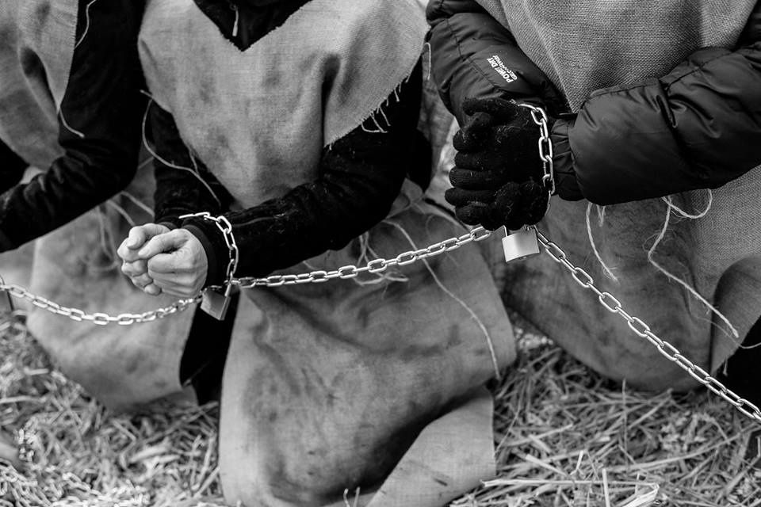
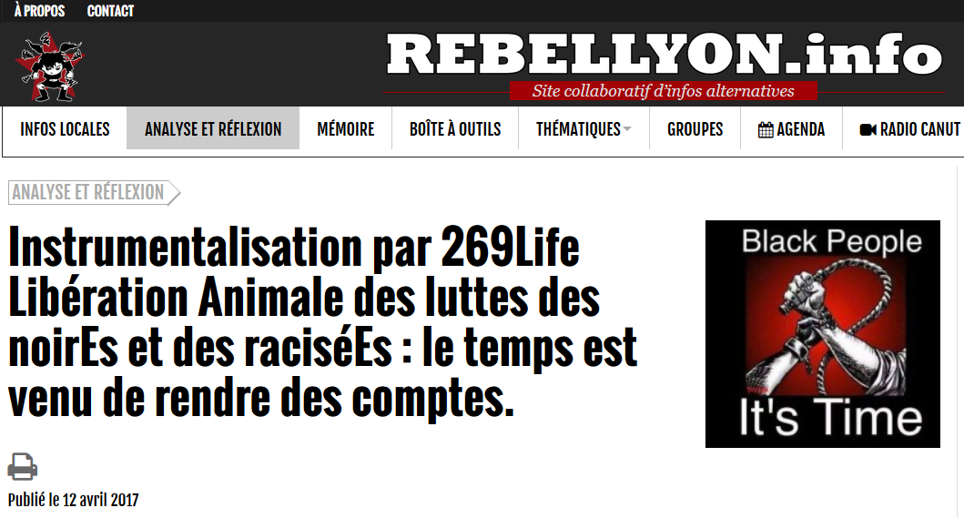
L269 Libération Animale
Tentative d’organisation d’un happening le 10 mai 2017 pour la journée mondiale de commémoration de l’esclavage par 269 LA.
(annulée)

Slide 14
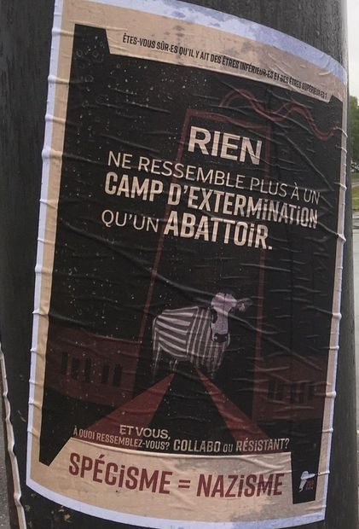
L269 Life France
septembre 2019

Slide 15



L269 Life France
septembre 2019
Comme William Lloyd Garrison l’a expliqué au cours d’un débat avec des abstentionnistes, « qui, si ce n’est l’abolitionniste, a si bien le droit d’utiliser les produits du travail de l’esclave au nom de qui il travaille ? »

Slide 16
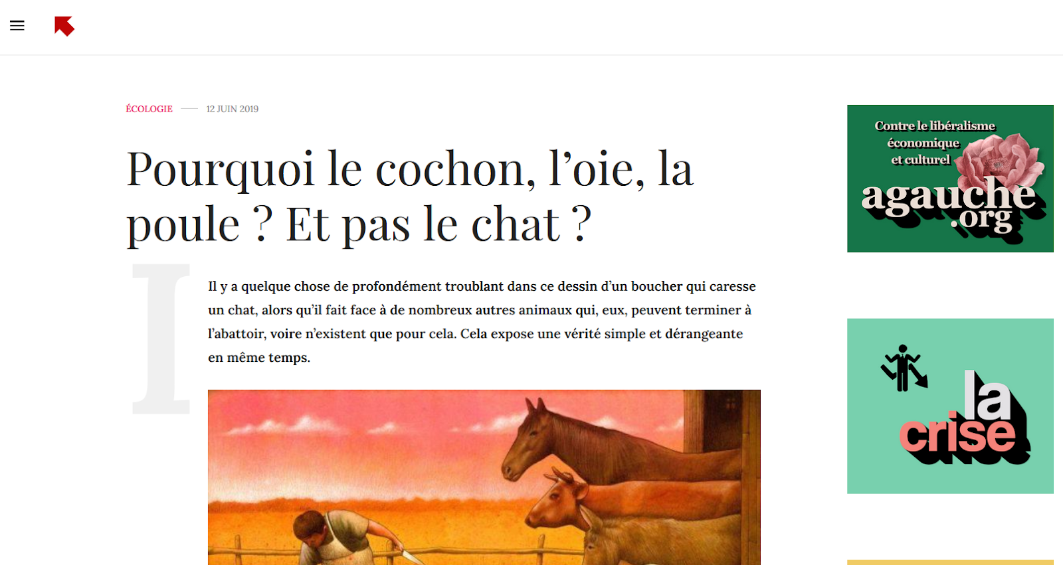

L269 Life France
septembre 2019
Car, franchement, qui a envie de tuer ? Qui se voit un couteau à la main en train d’égorger ? Rien que l’idée est odieuse. Certains le peuvent, effectivement, mais ce n’est pas qu’ils sont forts, c’est qu’ils sont devenus insensibles. Après tout, quand on voit les images atroces des islamistes égorgeant des gens ligotés, on ne dit pas : oh, comme ils sont forts ! On se dit : quelle horreur, ces gens sont des monstres !

Slide 17

III – Le cas spécifique du parallèle avec les centres d'extermination nazis (J)
Rappeler, encore et toujours : objectifs différents !
Produire toujours plus d’animaux pour satisfaire les besoins des hommes vs. Éradiquer un/des peuple(s).
La première fois que j'allais à Auschwitz, c'était en train. Le train s'était arrêté en gare de Lvov. Un convoi s'est alors rangé à côté du train. Un convoi de vaches. L'inconfort de leur voyage qui s'ajoutait à l'appréhension de leur sort qu'elles devinaient les faisait meugler, comme un appel à l'aide. Cela glaçait le sang. Et je me suis dit que ces vaches étaient dans la même condition que les Juifs. Les Nazis disaient que tuer les Juifs était un mal nécessaire et que c'était dans l'intérêt général. Et certains de ceux qui voyaient passer les convois de Juifs et qui devinaient leur sort funeste se disaient aussi sans doute que c'était un mal nécessaire. Aujourd'hui aussi on voit passer les convois d'animaux que l'on mène à l'abattoir. On connait les images terribles de ce qui s'y passe et on ne fait rien en se disant que c'est pour l'intérêt général et que l'on ne peut rien y faire. On a tort. Ce n'est pas dans l'intérêt général de tuer les vaches ou d'autres animaux.

Slide 18

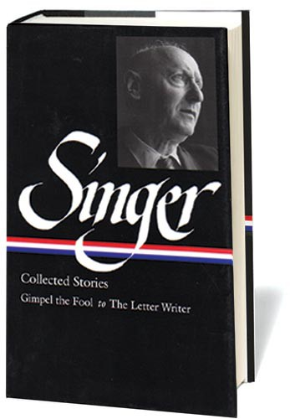
Isaac Bashevis Singer (1902-1991, Nobel 1978). Un de ces Juifs athées qui illustrent la différence entre judaïsme et judaïté.
Préface d’un livre sur la végétarisme : « Je ne peux jamais accepter l’inconsistance ou l’injustice. Même si cela vient de dieu. »
« Ceci est ma protestation contre la conduite du monde. Être végétarien c’est ne pas être d’accord – refuser
aujourd’hui l’ordre des choses. »
« The Letter Writer » (1982). Un personnage s’adresse à une souris morte :
« Tous ces philosophes, les dirigeants de la planète, que savent-ils de quelqu’un comme toi ?
Ils se sont persuadés que l’homme, espèce pécheresse entre toutes, domine la création.
Toutes les autres créatures n’auraient été créées que pour lui procurer de la nourriture,
des fourrures, pour être martyrisées, exterminées. Pour ces créatures, tous les humains sont
des nazis ; pour les animaux, c’est un éternel Treblinka »

Slide 19
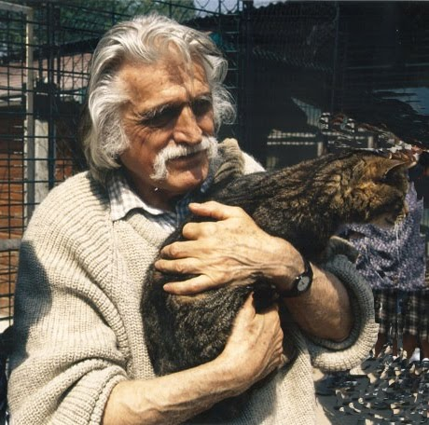
Cavanna : « Tout le monde est d’accord pour dire que les Juifs ont été traités par les Nazis comme des animaux… et paradoxalement tout le monde refuse de faire en sorte que les animaux cessent d’être traités de la sorte ! […] Alors écoutez voir. Dire qu’à Auschwitz les hommes étaient traités comme des bêtes, ça reflète la réalité ? Ça ne choque personne ? Bien d’accord ? Donc, il faut que la réciproque soit vraie, sans quoi la comparaison ne fonctionne pas. La réciproque est : les animaux élevés en batterie sont traités comme les hommes l’étaient à Auschwitz. Il n’y a là aucune intention de dénigrer, de minimiser, surtout pas d’insulter. Seulement un sursaut d’horreur, une immense pitié pour TOUTES les victimes de toutes les saloperies. Et si ça vous choque, c’est que vous sacralisez l’homme, c’est-à-dire votre propre espèce – l’image de Dieu ! –, et méprisez tout ce qui n’est pas l’homme. En plus, vous attribuez aux mots une espèce d’action magique, vous criez à l’irrespect, au blasphème, là où il n’y en a pas. La compassion ne se mesure pas, ne se divise pas. Là où il y a souffrance, quelle qu’elle soit, je m’indigne. Et cessez de me traiter de crypto-nazi, s’il vous plaît ! » (1995)

Slide 20
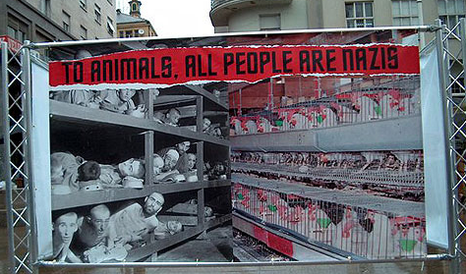
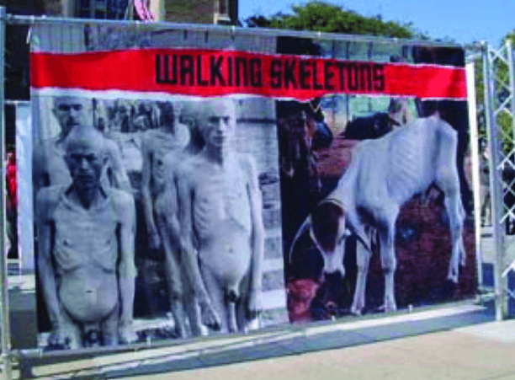
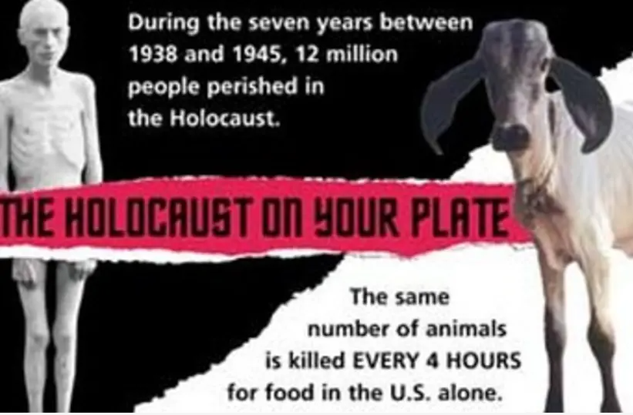
PETA, 2002
12 millions ?
6+11

Slide 21
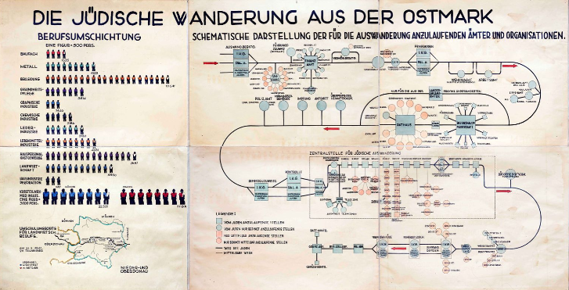
☞ Aspects techniques :
Transport dans des « wagons à bestiaux »
Tatouage (Auschwitz)
Mort par le gaz (Zyklon B, monoxyde de carbone (T4, Chelmno/Belzec et visons) ou CO2 (cochons))
Ruses
Fluidité
« Fordisme » : Dans sa description du programme T4 mis en pratique par les nazis entre octobre 1939 et août 1941 et visant à exécuter de manière systématique les handicapés ou déclarés comme tels, l’historien Henry Friedlander parle de « lignes d’assemblage» permettant de «traiter les corps» à la chaîne et de leur faire traverser une série d’étapes, parmi lesquelles l’extraction des dents en or.

Slide 22
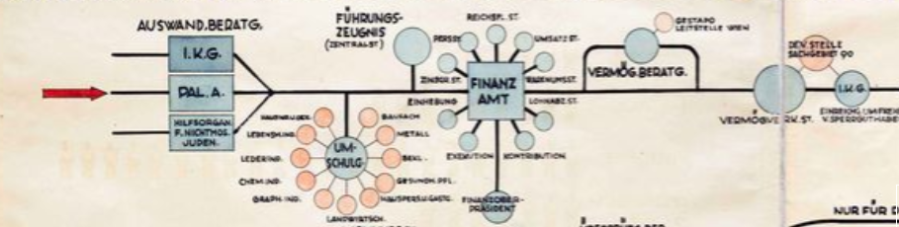
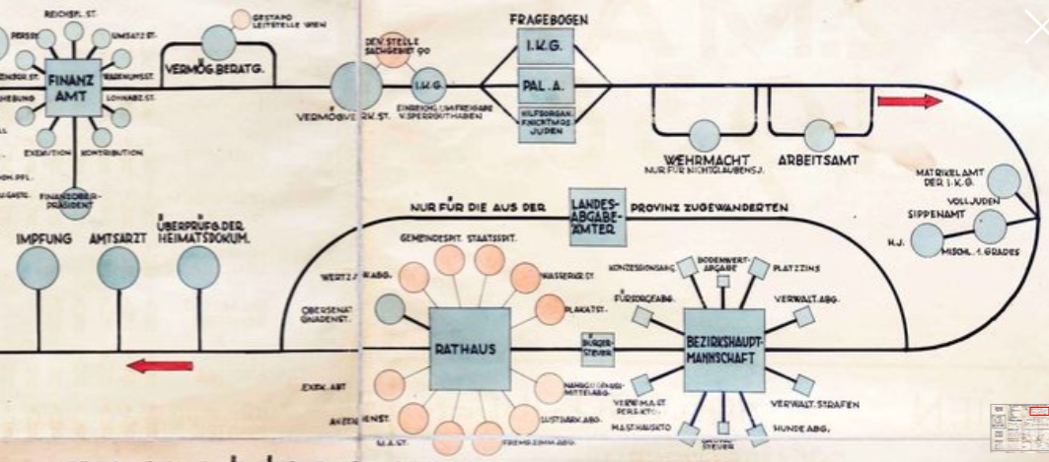
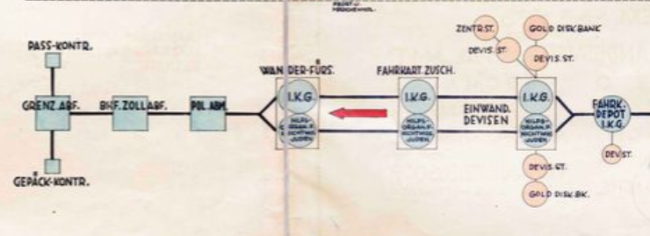

Slide 23
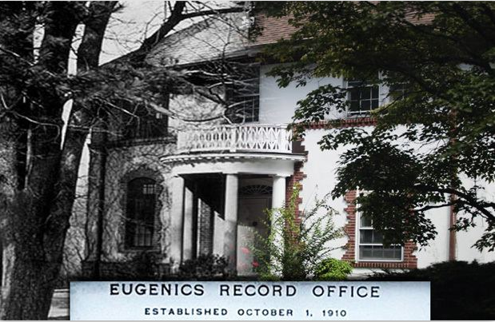
☞ Parallèles et influences
1880 les abattoirs de Chicago
=> Henry Ford (taylorisme/fordisme, modèle T en 1927)
=> Application au programme T4 (oct. 39 – août 41), puis aux centres d’extermination
=> Hitler 1931: „Ich betrachte Henry Ford als meine Inspiration.“
Bien sûr : objectifs différents !
Lors de son troisième congrès, en 1906, l’Association des éleveurs américains crée 15 comités pour la recherche liée à l’élevage d’animaux, et un comité dont les travaux doivent être consacrés à l’« hérédité humaine » et à l’eugénisme
=> stérilisation de dizaines de milliers d’hommes et de femmes
=> Loi Johnson-Reed de 1924 (Juifs)

Slide 24
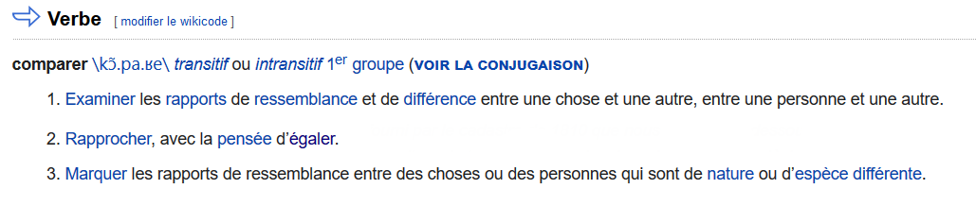

IV – Pour ne pas conclure
“C’est différent, on ne peut pas comparer”

Slide 25

Conséquences négatives des analogies
Négliger des différences pertinentes
Assimilations de certains groupes sociaux à des animaux non humains
Faire craindre une hiérarchisation des priorités en défaveur des luttes humanistes
“Indécentes” ou “offensantes” :
  l’offense d’être rapprochés sur certains points à des individus considérés comme inférieurs (les animaux non humains) ;
  l’offense d’être rapprochés sur certains points à des persécuteurs de minorités humaines (sexistes, esclavagistes, etc.).

Slide 26
Communiquer en fonction du public
Accompagner nos analogies de condamnations explicites de l’animalisation des minorités politiques humaines pour éviter que notre discours ne renforce les injustices qu’elles rencontrent ;
Préciser les limites de l’analogie pour éviter la confusion avec une assimilation ;
Eviter d’utiliser ces analogies face à un public qui pourraient se sentir spécifiquement concerné ou remis en question ;
Eviter d’utiliser ces analogies dans un cadre particulièrement conflictuel, face à un public cherchant des prétextes pour s’attaquer au discours animaliste.

Slide 27
